Slide 1
利用dflow实现高通量材料筛选和机器学习

Slide 2
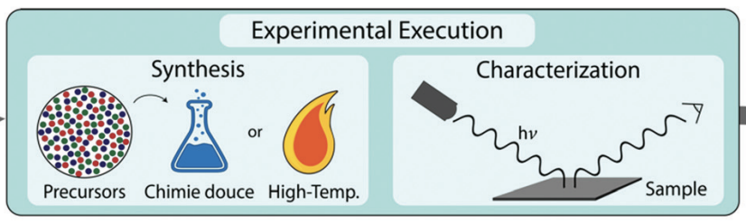
传统材料研发过程耗时耗力
传统研发材料的过程包括：设计，合成，测试，表征
效率：每一材料在每一步都要耗费以小时计的时间，且需要大量人力

Slide 3
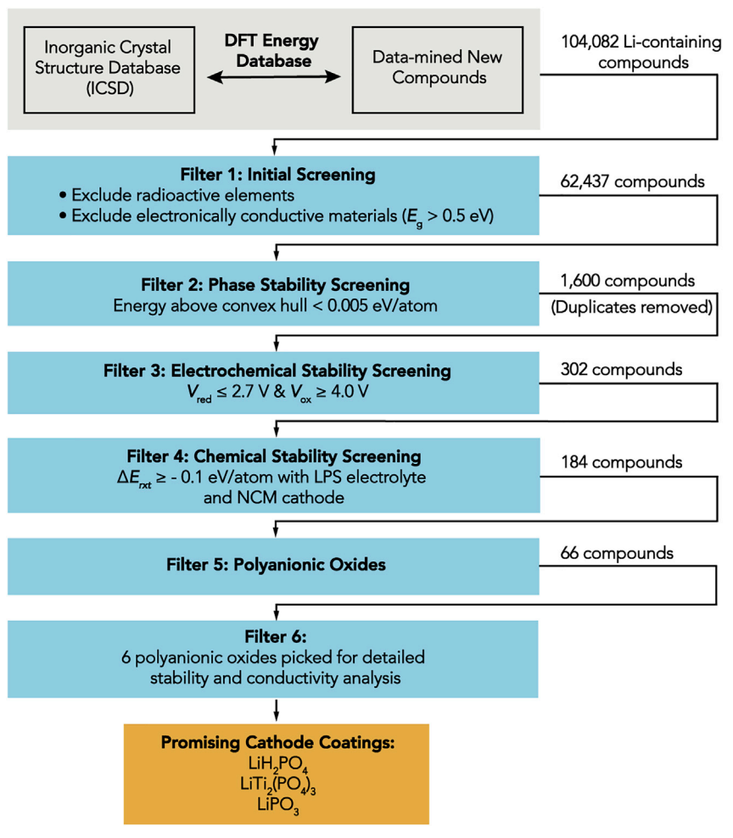
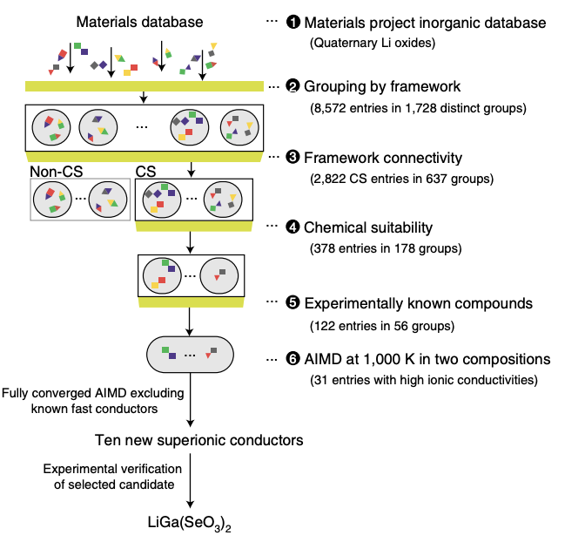
高通量筛选可以大幅提升材料研发速度
高通量筛选：以某一筛选条件选出数据库内所有满足条件的材料
优势：快速高效，普适性高

Slide 4
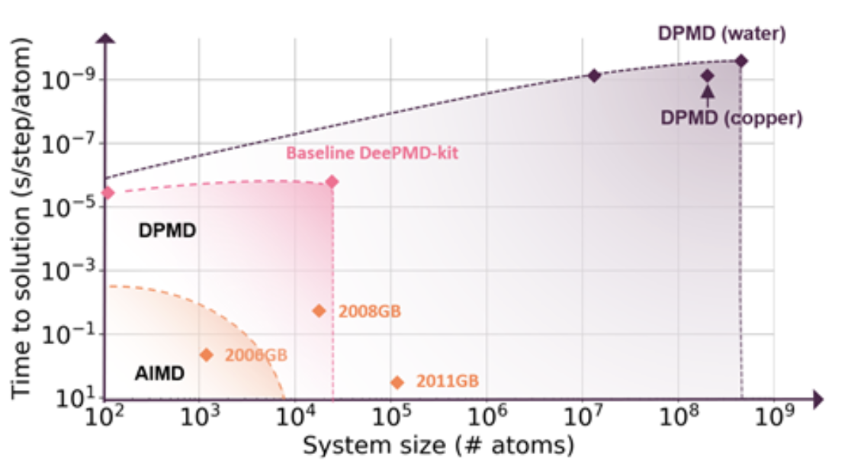
结合机器学习可进一步提高效率
高通量筛选决速步：需要大量计算资源的步骤，如DFT，AIMD等
机器学习的优势：可在保证精度的情况下大幅减少计算量

Slide 5
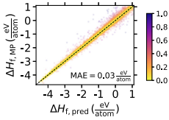
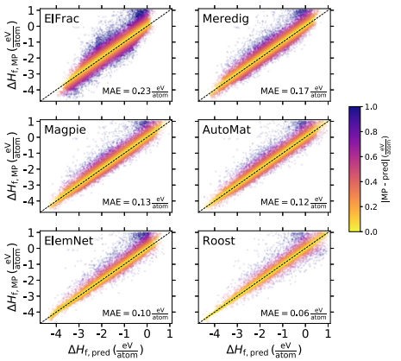
Crystal Graph Convolutional Neural Networks(CGCNN)
CGCNN
现有机器学习模型：ElFrac，Meredig，Magpie，AutoMat，ElemNet，Roost等
不包含材料结构信息，对于预测形成能和分解能均不太准确（见左图）
CGCNN在学习时包含了结构信息，预测材料性质精确性更高
[Ref: Bartel, Christopher J., et al. npj Computational Materials 6.1 (2020): 1-11.]。

Slide 6
Dflow串联高通量筛选和机器学习
All data from materials Project
Screening criteria 1
Screening criteria 2
Screening criteria 3
Screening criteria n
Data set 1
Data set 2
Data set 3
Data set n
Training cgcnn
利用dflow工作流可以并行筛选材料
流程化选取某一组数据训练ML模型，并对另一组数据进行预测
Model 1
Prediction with data set 2 and model 1
Predicted data

Slide 7
准备工作 – dflow environment
在MacOS上用homebrew install：
brew install minikube
安装并运行docker：https://docs.docker.com/desktop/mac/install/
安装homebrew: https://brew.sh/
运行Minikube：
minikube start
安装Argo：
kubectl create ns argo
kubectl apply -n argo –f https://raw.githubusercontent.com/argoproj/argo-workflows/stable/manifests/quick-start-postgres.yaml
kubectl -n argo port-forward deployment/argo-server 2746:2746
kubectl -n argo port-forward deployment/minio 9000:9000
下载dflow：
pip install pydflow
配置镜像

Slide 8
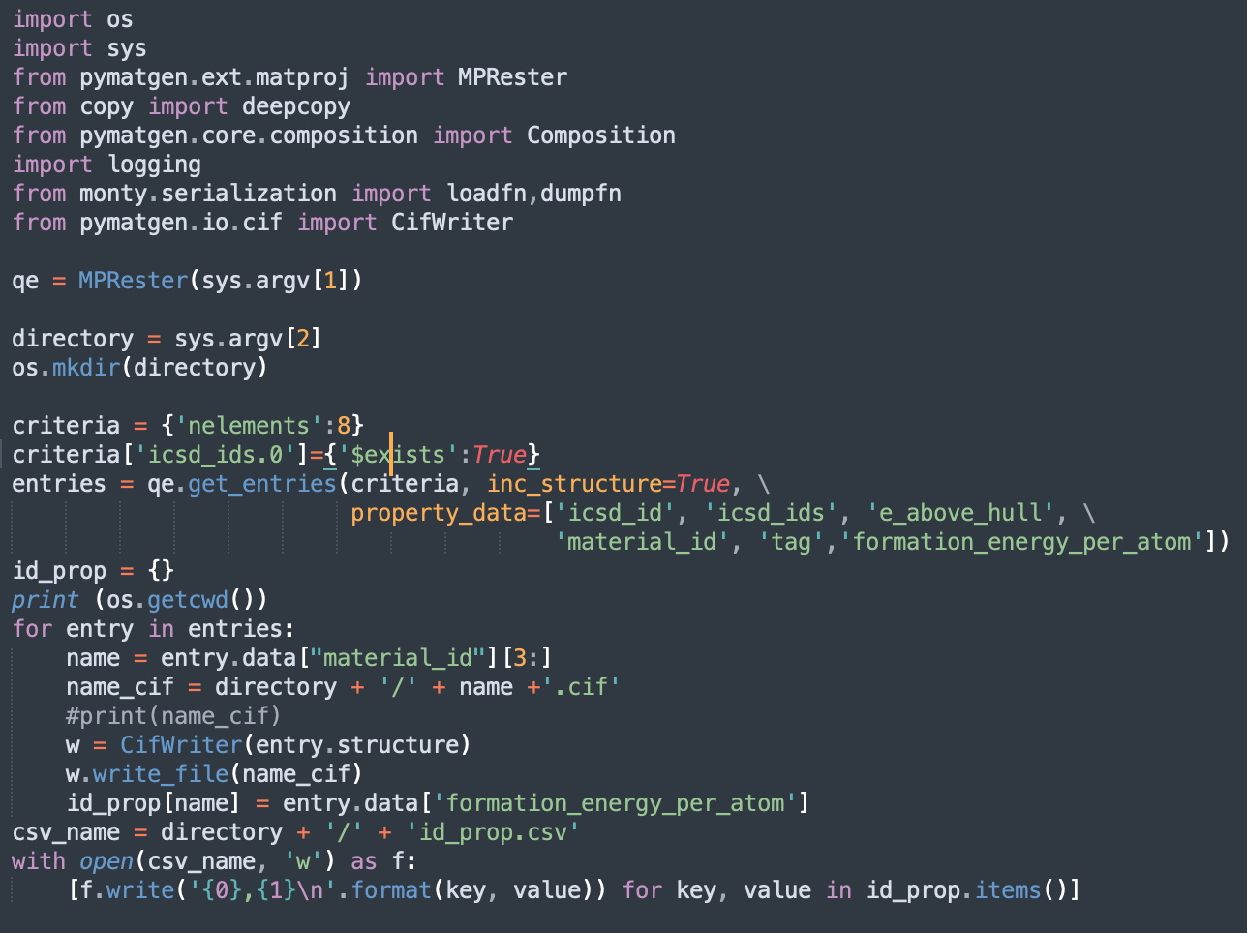
准备工作 – screening code
Input: API code and folder name to save data
Output: a folder with .cif files and id_prop.csv file
Criteria: as a filter

Slide 9
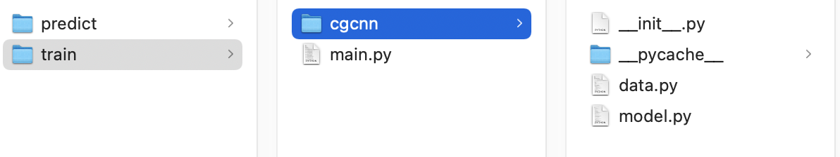
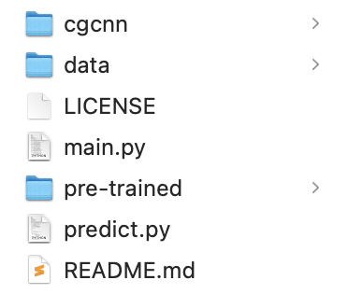
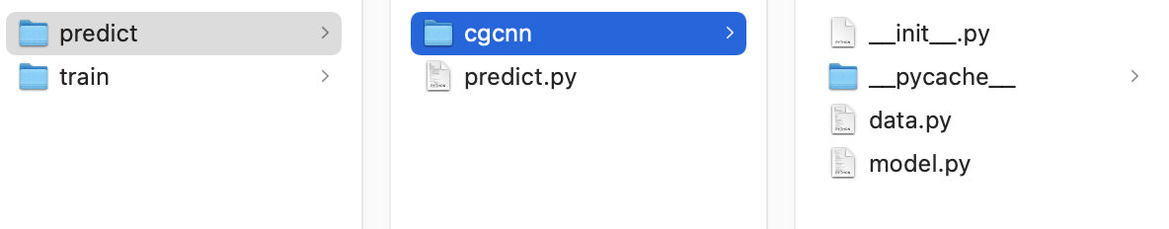

准备工作 – cgcnn
从Github下载：
https://github.com/txie-93/cgcnn
A JSON file that stores the initialization vector for each element
Can be found in data/sample-regression folder

Slide 10
Dflow串联高通量筛选和机器学习
All data from materials Project
Screening criteria 1
Screening criteria 2
Screening criteria 3
Screening criteria n
1. 高通量筛选
Data set 1
Data set 2
Data set 3
Data set n
Training cgcnn
2. 训练模型
Model 1
Prediction with data set 2 and model 1
3. 预测
Predicted data

Slide 11
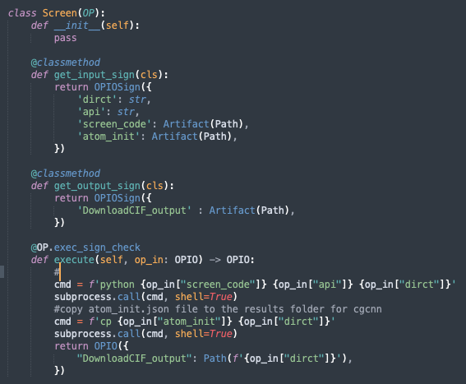
高通量筛选
输入API-key， 存储CIF的文件夹名字，筛选数据的code和atom_init.json文件
定义输出文件Path
运行screen_1.py
把atom_init.json文件放入输出文件夹中

Slide 12
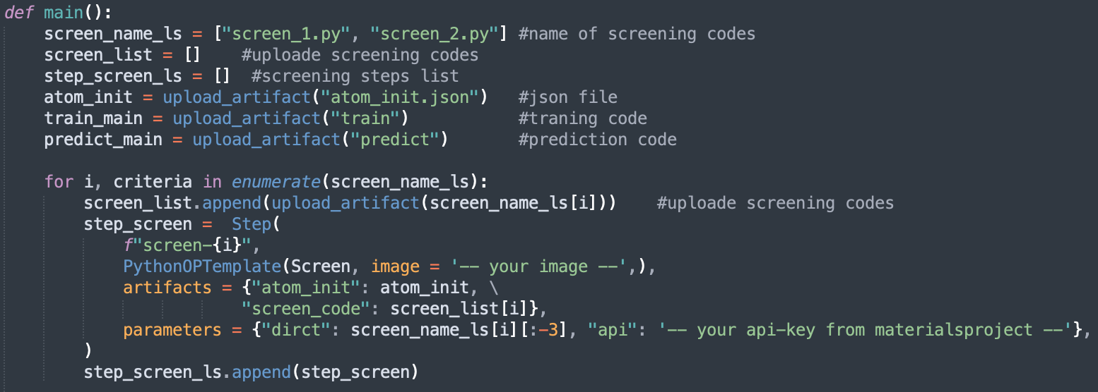
高通量筛选
将steps放入list中可实现并行运行

Slide 13
Dflow串联高通量筛选和机器学习
All data from materials Project
Screening criteria 1
Screening criteria 2
Screening criteria 3
Screening criteria n
1. 高通量筛选
Data set 1
Data set 2
Data set 3
Data set n
Training cgcnn
2. 训练模型
Model 1
Prediction with data set 2 and model 1
3. 预测
Predicted data

Slide 14
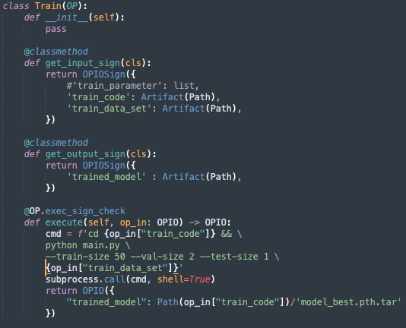
训练
输入用于训练的代码
输入训练数据集：筛选步骤中的输出文件夹
定义输出模型的Path
运行main.py
这里训练数据只选了50个数据点，是为了快速跑完，实际过程中应使用尽可能多的数据

Slide 15
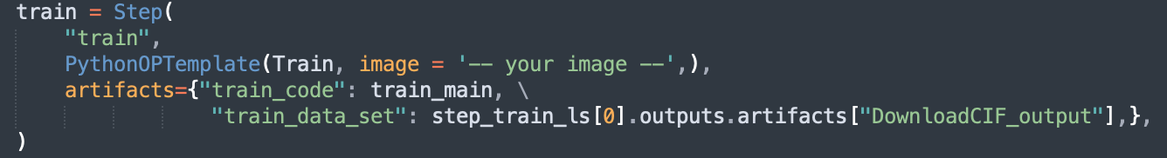
训练
这里把筛选出来的第一组数据（step_train_ls[0]）作为训练数据

Slide 16
Dflow串联高通量筛选和机器学习
All data from materials Project
Screening criteria 1
Screening criteria 2
Screening criteria 3
Screening criteria n
1. 高通量筛选
Data set 1
Data set 2
Data set 3
Data set n
Training cgcnn
2. 训练模型
Model 1
Prediction with data set 2 and model 1
3. 预测
Predicted data

Slide 17
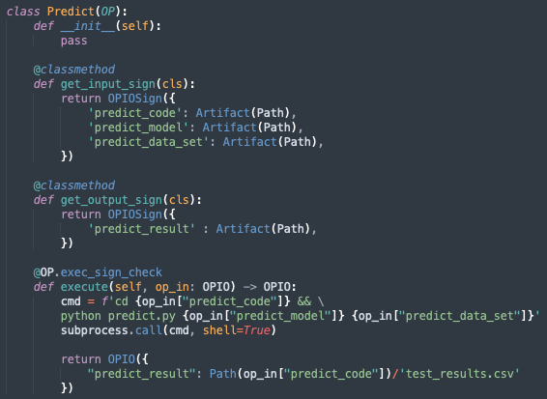
预测
输入用于预测的代码，模型（由上一步训练产生的）和需要预测的数据
定义输出预测结果的Path
运行predict.py

Slide 18
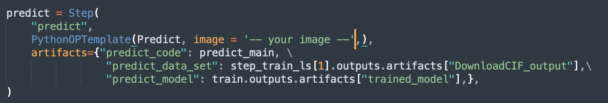
训练
这里把筛选出来的第二组数据（step_train_ls[1]）作为需要预测的数据

Slide 19
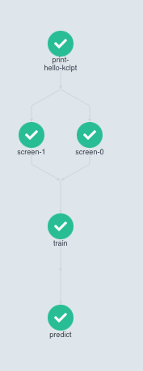
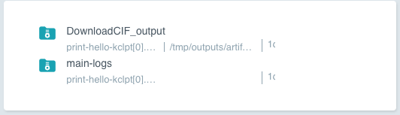
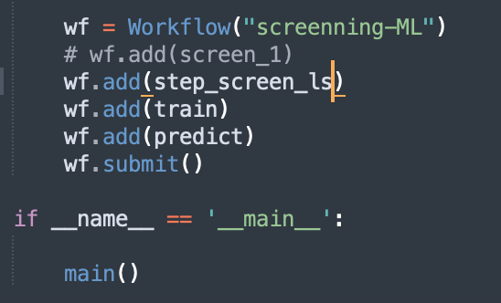
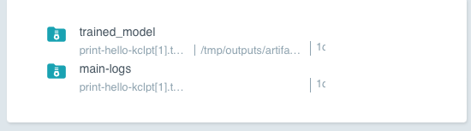
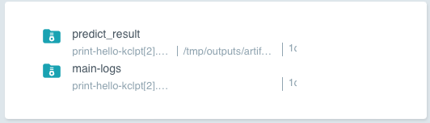
提交任务

